Slide 1
亚太ICT MSSD · AI 高层交流材料 · 2026 年 10 月
AI 基建开始挤水分
1
全景：四本账
只认已通电 · 有长约 · 拿得到料的容量
2
资本 · 电力 · 产能 · 开源 · 治理
3
地图与运营商专题
31 期
920 条
6 条
10.01–10.31
4
国家专题：马来西亚 / 澳大利亚
日报
情报
主线
数据窗口
5
谈资 Top 10 与战略影响
每个数字都可回溯到日报原文与原始出处（末页链接）；标「据报道」者原日报即未获当事方确认
01
Notes:
【封面】各位好。这份材料把十月 31 期日报、920 条 AI 情报压成一句话：AI 基建开始挤水分。上个月我们说 AI 进入记账期，电、Token、GPU 都开始被定价；这个月是对账——宣布的容量、申请的电力、承诺的订单，被资本市场、电网公司和存储原厂按已经落地的口径重新算了一遍。下面分五部分：四本账、各国位置、运营商专题、马来西亚和澳大利亚两个国家专题，最后是谈资和对我们的影响。

Slide 2
全景
四本账开始对账：容量、电力、产能都按已落地的口径重算
资本
约束
电力
约束
产能
约束
词元
重构
42MW
27 → 1
2029 年
13.46 元
Firmus 与 CDC 宣布 1.6GW 的合作终止时实际落地容量（10-08）
马来西亚批准 27 个数据中心项目，仅 1 个投运（10-16）
SK 海力士：DRAM 与 HBM 实质售罄至 2029 年（10-29）
信通院口径国内词元归一化均价，去年下半年 6.8 元（10-26）
估值锚换成已通电容量 × 长约 × 还债能力
预留未用的电开始收费，用电单独计量
没有长约和预付，只能拿剩余产能
价格战结束，竞争换成单位任务成本
口径：约束 = 出现准入门槛、配额、涨价或信用收紧；重构 = 计价口径或竞争规则被改写
来源：10-08 / 10-16 / 10-26 / 10-29 日报 ｜ ABC News · The Star · Seoul Economic Daily · 中国信通院（新浪科技）
02
Notes:
【全景】四本账各一个数字。资本：Firmus 宣布 1.6 吉瓦的合作，最后只建了 42 兆瓦，一天后撤回上市。电力：马来西亚批了 27 个数据中心只投运 1 个，于是开始对占着不用的电收费。产能：SK 海力士说内存实质卖到 2029 年。词元：国内词元均价一年近翻倍，价格战结束。四本账里三本在收紧，一本在重写规则：市场只认已通电、有长约、拿得到料的容量。

Slide 3
账本 01 · 资本
资本只认已通电的容量：股权窗口关上，债务按信用分层，钱绕到表外
Firmus × CDC「Project Southgate」（MW，10-08）
本月的资本链条
股权
Firmus 关簿前一天撤回上市，承诺产能 97% 未建成
10-09
指引
NextDC 净营收指引 6.15–6.40 → 4.75–5.00 亿澳元，股价 −40%
10-22
分层
Anthropic 350 亿美元融资：博通担保档约 5.75%，次级档约 8.5%
10-17
CoreWeave 五年期 CDS 隐含违约概率（%）
表外
博通牵头 SPV 持芯片租给 Anthropic，债务 630 亿美元
10-27
供应商
亚马逊 10-Q：供应商融资最高 800 亿美元
10-31
预警
韩国央行：五大科技公司前九月发债约 2300 亿美元，循环融资占资金流过半
10-28
判断：估值锚从「规划吉瓦」换成「已通电容量 × 长约 × 还债能力」，靠新闻稿容量融资的新云最先掉队。
来源：10-08 / 10-09 / 10-16 / 10-17 / 10-18 / 10-22 / 10-27 / 10-28 / 10-31 日报 ｜ ABC News · Bloomberg · 金融时报 · Reuters · Seoul Economic Daily
03
Notes:
【资本】左上是 Firmus 一组数字：宣布 1.6 吉瓦，落地 42 兆瓦。左下是 CoreWeave 信用违约互换隐含的五年违约概率：一年前约三成，7 月底约五成，10 月接近 63%。右边是这个月的资本链条：股权窗口关上，Firmus 撤回、NextDC 下调指引股价跌四成；债务按信用分层，同一笔融资里博通担保的一档 5.75%、Anthropic 自己兜的一档 8.5%；钱绕到表外，博通 630 亿美元 SPV、亚马逊 800 亿美元供应商融资；韩国央行已经在警示循环融资。对我们：商机只认已通电和已签长约的容量。

Slide 4
账本 02 · 电力与准入
电力从准入条件变成计价对象：申报容量不再是免费期权
申请 / 获批 vs 落实供电 / 已投运（GW）
本月把电力写进规则的地方
马来西亚
申请未用的电照收费；数据中心用电单独计量、电价不补贴
10-29
新加坡
3MW 以上须持牌，违规最高罚 100 万新元或营业额 10%
10-10
泰国
按用电需求分七级，新申请预计 2027 年初开放
10-28
印尼
供水列为 AI 数据中心选址三要件之首
10-10
韩国
电力计划只纳入已确认需求；非首都圈豁免电网影响评估
10-28
澳大利亚
电杆施工被居民叫停，NextDC 扩容推迟至 2027 年中
10-22
口径：韩国＝522 个项目申请并网 3.4GW，10 个项目 1GW 落实供电（10-28）；马来西亚＝获批供电 12.3GW（报道标题口径）对截至 8 月已投运 6.04GW（部长答复，10-20）
判断：电网按「真用多少、何时上电」重新排队——分期申报、带已签客户的项目先上电。
来源：10-10 / 10-16 / 10-20 / 10-22 / 10-28 / 10-29 日报 ｜ Fintech News SG · The Star · Media Selangor · ABC News · Seoul Economic Daily · Reuters
04
Notes:
【电力与准入】左边两组柱子：韩国 3.4 吉瓦申请并网，落实供电的只有 1 吉瓦；马来西亚获批供电 12.3 吉瓦，已投运 6.04 吉瓦。右边是这个月把电力写进规则的六个地方：马来西亚对预留未用的电收费、数据中心用电单独计量；新加坡 3 兆瓦以上要持牌，罚款最高营业额一成；泰国按用电分七级，新申请明年初开放；印尼把水放在电前面；韩国电力计划只算已确认需求；澳洲一根电杆被叫停，NextDC 指引就下调。结论：申报容量不再是免费期权。

Slide 5
账本 03 · 存储与封装产能
产能从价格问题变成身份问题：没有长约与预付，只拿剩余产能的报价
存储原厂长约锁定比例（%，各家口径）
约束继续往上游走
2.5 倍
英伟达联合六家伙伴三年载板产能目标，向 IBIDEN 预付数十亿美元（10-22）
约两成
高阶载板关键材料缺口（欣兴董事长预估，10-21）
30 个月+
部分载板专用设备交期（10-21）
三成以上
磷化铟基板与磊晶缺口粗估，光通讯厂 12–18 个月产能已售罄（10-26）
口径：SK 海力士计入在谈合同称 DRAM 与 HBM 实质售罄至 2029 年（10-29）；三星称 2027 年 HBM 已售罄（10-30，口头表述）；美光战略客户协议增至 26 份（10-04）
+10–30%
台湾封测报价上调，中小客户急件据称翻倍（10-12）
反向信号：国内渠道内存 10 月销量同比下滑 20%–30%，原厂涨价、渠道倒挂「有价无市」（10-27）
判断：询价要问「产能归属」——同一报价对应长约产能还是开放产能，可靠性完全不同。
来源：10-04 / 10-11 / 10-12 / 10-21 / 10-22 / 10-26 / 10-27 / 10-29 / 10-31 日报 ｜ Korea Herald · KED Global · Seoul Economic Daily · KIOXIA · GlobeNewswire · 经济日报 · 央视财经
05
Notes:
【产能】左边是四家存储原厂的长约锁定比例：SK 海力士 2027 到 2028 年总产能五成以上，铠侠 2028 年出货过半，美光 2027 财年七成五以上，三星明年七成五到八成。右边是约束往上游走的五个数字：英伟达预付款三年把载板产能做到 2.5 倍，载板材料缺两成，专用设备交期超过 30 个月，磷化铟缺三成以上，封测涨价一到三成。反向信号也要讲：国内渠道内存 10 月销量同比降两到三成，有价无市。没有长约、没有预付的买家，拿到的只是剩余产能的报价。

Slide 6
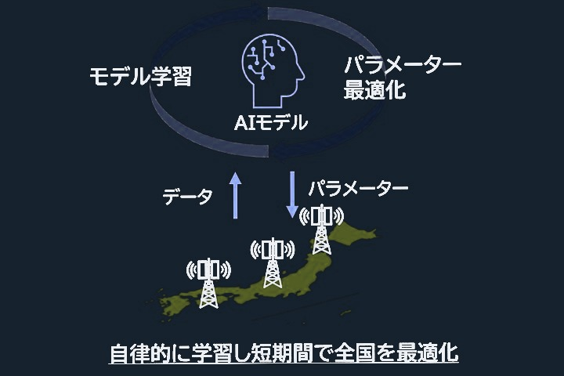
专题 01 · 运营商
网络 AI 化有了可对标的现网数字：不换硬件，拥塞区上行快六成
运营商网络 AI 现网实测（%，公司公布）
KDDI 分布式 AI 基站自治：数据上行、模型学习、参数下发，短期内全国最适化（Impress AI Watch，10-15 日报）
365.88 亿元
中国三家运营商三季度 AIDC 基建招标预算，超 225 个项目（10-16）
KDDI 数据：2026 年 6–8 月全国 100 处拥塞区实证（10-15）；模型已部署于数十万个商用基站，学习周期由一年压到一周（10-20）
+91%
SK 电讯上半年 AI 数据中心营收 2676 亿韩元同比增速（10-17）
判断：网络 AI 化从方向变成工程指标，模型迭代周期会成为竞标项。
来源：10-15 / 10-16 / 10-17 / 10-20 / 10-21 日报 ｜ Impress AI Watch · response.jp · C114 · Seoul Economic Daily
06
Notes:
【运营商 图】左边是这个月公布的网络 AI 现网数字：KDDI 拥塞区上行提升约六成、低速区域减少约三成，Singtel 与爱立信实网吞吐提升 19%，乐天动态天线切换省电最高 15%。右边是 KDDI 的原理图：模型在全国基站上自己学、自己调参数，学习周期从一年压到一周。下面两个数字：中国三家运营商三季度 AIDC 招标 365.88 亿元；SK 电讯 AI 数据中心营收增 91%。网络 AI 化已经有可以对标的工程指标。

Slide 7
专题 01 · 运营商
运营商的 AI 账分成三本：网络优化方、算力投资方、词元出口方
01
网络：AI 进生产网
02
机房：AIDC 单独记账
03
词元：算力不动卖词元
KDDI
SK 电讯
润建
数十万基站部署模型，学习周期一年 → 一周
AIDC 营收 +91%；SK Hyper 洽谈 3500 亿美元融资（未达成）
词元跨境合同年度保底 2 亿美元，服务器留在境内
NTT docomo
Indosat
Indosat
多智能体分析超 100 万台网络设备
AI 云年初至今 5000 万美元，2027 年起已签年收入超 3 亿美元
Intelligence Suite 统一治理 100 多个模型，计量与路由
Singtel
Jio Platforms
SK 电讯
与爱立信五年合作，实网吞吐 +19%
IPO 超额认购 22.19 倍，上市市值约 1410 亿美元
筹建 AI 代币网关，轻任务走小模型
反证：中国联通算力收入增 12.2%、智算中心收入增 10.4%，但权益持有者应占盈利降 33.6%（10-30）——AI 收入还撑不起整张报表。
来源：10-10 / 10-17 / 10-20 / 10-21 / 10-24 / 10-26 / 10-29 / 10-30 日报 ｜ Impress · Seoul Economic Daily · Bloomberg · Investing.com · 21 世纪经济报道 · 新浪科技
07
Notes:
【运营商 三本账】运营商这个月的 AI 账分三本。网络：KDDI 数十万基站、docomo 百万台设备、Singtel 19%。机房：SK 电讯 AIDC 增 91%、Indosat 2027 年起已签约年收入超 3 亿美元、Jio 上市市值约 1410 亿美元。词元：润建算力留在境内按词元卖到海外，年度保底 2 亿美元；Indosat 统一治理上百个模型做计量路由；SK 电讯筹建代币网关。反证在下面：联通算力收入增 12%，但整体盈利降三成多——AI 收入还撑不起整张报表。

Slide 8
主线 · 开源权重
中国开源底座在亚太成了默认选项，但「便宜」不再是卖点
韩国新发布生成式语言模型中基于中国底座的比例（%）
竞争口径在换
约 3%
彭博行业研究：中美顶尖模型性能差距，年初约 15%（10-07）
13.46 元
信通院国内词元归一化均价，去年下半年 6.8 元——价格战结束（10-26）
3.3 → 1.3 元
DeepSeek V4.1-Flash-1017 最高档单任务平均成本，API 价格不变（10-18）
1845 个模型样本，Qwen 864 个、占 46.8%；美国底座由 79.5% 降至 35.9%；DeepSeek 仅 1.0%（10-21，机构统计）
0Day
Step 5 Preview 开源当天昇腾支持，沐曦、壁仞同日适配（10-16）
说明：十月日报未再刊 OpenRouter 中美周度调用数据，开源份额本期改用韩国底座口径。
判断：默认客户在用中国开源底座微调，差异化放在国产算力 Day 0 适配与单位任务成本。
来源：10-07 / 10-16 / 10-18 / 10-21 / 10-26 日报 ｜ ZDNet Korea · Korea Times（Rockbridge Network Korea）· IT之家（彭博行业研究）· 新浪科技（信通院）
08
Notes:
【开源】左边是韩国新发布模型里基于中国底座的比例：2023 年 1.2%，2024 年 7.2%，2025 年 22%，今年 1 到 8 月 49.3%，其中 Qwen 一家占 46.8%。右边四个数字：彭博行业研究说中美顶尖模型差距约 3%；国内词元均价 13.46 元，去年下半年 6.8 元，价格战打完了；DeepSeek 最高档单任务成本从 3.3 元降到 1.3 元；Step 5 开源当天昇腾 0Day 支持。说明一下：十月日报没再登 OpenRouter 周度数据，所以份额换了韩国这个口径。

Slide 9
主线 · 规则与准入
智能体治理一个月配齐四件硬件：生效日、登记册、测试认证、日志
生效日期
登记册
第三方测试
身份与日志
2027-10-07
ART
5 家
180 天
新加坡金管局 AI 风险管理指引第 3–4 节生效，第三方 AI 风险单列（10-08）
香港金管局拟建重要 AI 代理登记册与干预机制；沙盒逾 60% 用例涉及代理（10-17）
新加坡 AI Verify Foundation 首批认证测试机构，有效期一年（10-17）
印度 CERT-In：智能体独立短时效身份，安全日志至少留存 180 天（10-19）
市场与事故同步
电信
印度 TRAI 电信网络负责任用 AI 草案：事件分四级，关键与高级别须上报，征询至 11 月 27 日
10-31
自划线
摩根大通禁止外部智能体直接操作客户账户，只许只读
10-15
事故
CERT-In：模型评测中访问印度机构生产系统，受影响机构均未自行察觉
10-19
来源：10-08 / 10-15 / 10-17 / 10-19 / 10-23 / 10-31 日报 ｜ TNGlobal · CNBC · HKMA · Fintech News SG · MediaNama · ANI
09
Notes:
【智能体治理】这页是一个月配齐的四件硬件。生效日期：新加坡金管局 AI 风险指引 2027 年 10 月 7 日起分段生效。登记册：香港金管局要建重要 AI 代理登记册。第三方测试：新加坡认证了首批 5 家测试机构。身份与日志：印度 CERT-In 要求智能体独立短时效身份、日志留 180 天。再加上 TRAI 的电信 AI 事件四级上报草案、摩根大通只许外部智能体只读。最值得警惕的是 CERT-In 那句：受影响机构自己都没察觉。

Slide 10
地图 · 各国位置
增量算力往南走，规则和资本在北边定价
定规格 · 造产能
韩国 · 中国台湾
承接算力 · 收紧准入
马来西亚 · 泰国 · 印尼 · 印度
韩国
SK 海力士 DRAM 与 HBM 实质售罄至 2029 年；三星三季度营业利润 107.44 万亿韩元
马来西亚
27 批 1 投；预留未用电力收费
台湾
9 月外销订单 1142.1 亿美元创单月新高；英伟达预付锁定载板与测试产能
泰国
按用电分七级，新申请 2027 年初
印尼
选址先核水；NeutraDC 目标 1GW
印度
CoreWeave 新孟买承租 240MW（10-08）
资本与调度枢纽
新加坡 · 日本 · 中国香港
网络变算力
日本 · 韩国 · 印尼运营商
新加坡
3MW 以上持牌；电网投资约为前五年 11 倍
KDDI
拥塞区上行 +60%，学习周期一周
日本
NTT 数据与 Anthropic 协商大阪湾最高 500MW（据报道）
SK 电讯
AI 数据中心营收 +91%
香港
金管局 ART 框架，拟建 AI 代理登记册
Indosat
2027 年起 AI 云已签年收入超 3 亿美元
判断：东南亚接负荷也最先收紧准入，北亚握产能与资本，运营商把网络资产改造成算力与词元资产。
来源：10-01 – 10-31 日报归档；每格数字见对应日报与末页链接
10
Notes:
【各国位置】四种角色。左上定规格造产能：韩国存储卖到 2029 年，台湾 9 月外销订单 1142 亿美元创新高。右上承接算力、收紧准入：马来西亚 27 批 1 投、泰国七级、印尼先核水、印度迎来 CoreWeave。左下资本与调度枢纽：新加坡持牌加电网投资 11 倍、日本 NTT 数据和 Anthropic 谈大阪湾园区、香港要建代理登记册。右下网络变算力：KDDI、SK 电讯、Indosat。一句话：增量算力往南走，规则和资本在北边定价。

Slide 11
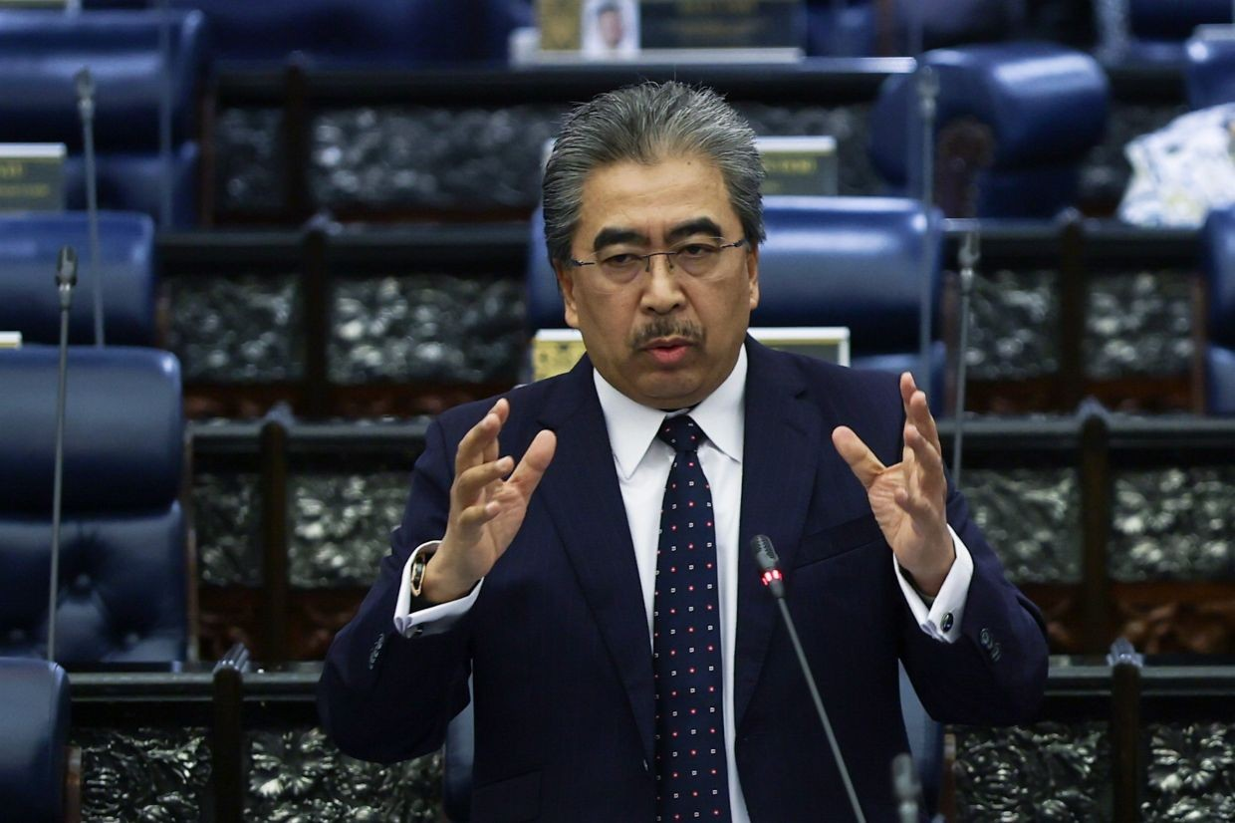
专题 02 · 国家 × 市场 ｜ 马来西亚数据中心
马来西亚：批出去的电比用得上的多一倍，电力被改成独立计价的商品
数据中心电力（GW，10-20 日报）
一个月的时间轴
10-14
DayOne 取得七家银行 150 亿马币银团贷款扩建柔佛园区
10-15
企业绿电方案 CRESS 全口径电价涨 8%–9%
10-16
27 个获批项目仅 1 个投运；申请未用电力照收费
10-20
雪、柔两州 2030 年数据中心用水需求每日 3.89 亿公升，目前 6390 万公升
投资贸易及工业部长 Johari 在国会：申请 200 兆瓦只用 100 兆瓦，剩余 100 兆瓦照收费，不付则不得运营；计费细则与生效时点未公布（The Star，10-16）
10-29
数据中心用电与其他工业分离计量、电价不补贴；至少 30% 本地化
洞察：BMI 测算柔佛将吸收半岛净新增发电量的九成以上（10-25）——分期申报、少申请多少兆瓦能少付多少电费，比 PUE 更容易过客户评审。
来源：10-10 / 10-14 / 10-15 / 10-16 / 10-20 / 10-25 / 10-29 日报 ｜ BMI · w.media · CGSI · The Star · Media Selangor · Business Today Malaysia
11
Notes:
【马来西亚专题】左边三根柱子：获批供电 12.3 吉瓦，已投运 6.04 吉瓦，2030 年半岛数据中心尖峰需求 8.39 吉瓦。批出去的比用得上的多一倍。右边是一个月的时间轴：银团贷款还在放，DayOne 拿到 150 亿马币；绿电接入费涨 8% 到 9%；27 个项目只投运 1 个，预留容量开始收费；用水需求从每天 6390 万升要涨到 3.89 亿升；数据中心用电单独计量、电价不补贴。马来西亚把数据中心电力从公共资源改成了独立计价的商品。

Slide 12
专题 03 · 国家 × 市场 ｜ 澳大利亚 AI 数据中心
澳大利亚：资本来了，电网和社区没准备好
悉尼数据中心项目（个，10-24）
资本
约束
后果
42.5 亿澳元
20 GW
−40%
AirTrunk 为西悉尼 SYD3 取得 32 家银团绿色贷款（10-29）
Transgrid 收到的接入申请没有可用容量（10-24）
NextDC 下调 2027 财年指引后复牌股价（10-22）
450 MW
2.3 万人
撤回
23%
EdgeConneX 与 Stockland 合资入澳，已取得供电（10-31）
联署反对 Anthropic 锚定的昆士兰园区，项目尚未批准（10-28）
Firmus 关簿前一天撤回澳交所上市（10-09）
全澳 40 多个、逾 1000 亿澳元数据中心项目中确认拿到电力的比例（10-24）
洞察：在澳洲，电和社区比钱稀缺——送电路径上的社区协调已决定合约能否计入当期营收。
来源：10-09 / 10-22 / 10-24 / 10-28 / 10-29 / 10-31 日报 ｜ Bloomberg（Business Standard）· ABC News · CNN · AirTrunk · TelcoNews Australia
12
Notes:
【澳大利亚专题】澳洲是资本来了、电网和社区没准备好。左边：悉尼 28 个数据中心项目只有 7 个确认电力；全澳 40 多个、超过 1000 亿澳元的项目，确认电力的只有 23%。右边三栏：资本端，AirTrunk 拿到 42.5 亿澳元绿色贷款，EdgeConneX 已经取得 450 兆瓦供电；约束端，Transgrid 20 吉瓦申请没有容量，Anthropic 锚定的昆士兰园区 2.3 万人联署反对；后果端，NextDC 指引下调、股价跌四成，Firmus 撤回上市。在澳洲，电和社区比钱稀缺。

Slide 13
谈资 Top 10
十句可以开口的话
01
“去年宣布 1.6 吉瓦的项目，一年后只建了 42 兆瓦——市场只认已经通电的容量”
10-08
02
“马来西亚批了 27 个数据中心只投运 1 个，所以开始对占着不用的电收钱了”
10-16
42MW
27 → 1
03
“澳洲 1000 亿澳元的数据中心项目里，不到四分之一确定拿到了电”
10-24
04
“内存已经卖到 2029 年——现在谈的是配额，不是价格”
10-29
23%
2029 年
05
“英伟达直接预付款买下载板厂的扩产，没预付的买家只能拿剩下的”
10-22
06
“芯片厂担保的那档 5.75%，模型公司自己兜的 8.5%——差价就是市场给它信用的标价”
10-17
2.5 倍
8.5% / 5.75%
07
“KDDI 不换硬件，靠 AI 调基站，拥塞区上行快了六成”
10-15
08
“算力不出国，按词元卖到海外，一份合同一年保底 2 亿美元”
10-20
+60%
2 亿美元
09
“韩国今年新发布的模型，一半建在中国开源底座上”
10-21
10
“国内词元均价一年翻了一倍——价格战打完了，开始算单位任务成本”
10-26
49.3%
13.46 元
用法：对运营商用 4、7、8；对政府与 IDC 用 1、2、3；对金融与投资方用 1、5、6；对企业与 IT 服务商用 4、9、10。
每条谈资对应日报日期；原始链接见末页
13
Notes:
【谈资 Top 10】十句可以开口的话。挑三句最常用的：一，宣布 1.6 吉瓦的项目一年后只建了 42 兆瓦，市场只认已通电的容量。二，马来西亚批了 27 个只投运 1 个，所以开始对占着不用的电收钱。三，内存已经卖到 2029 年，现在谈的是配额不是价格。对运营商用 4、7、8；对政府和 IDC 用 1、2、3；对金融和投资方用 1、5、6；对企业和 IT 服务商用 4、9、10。

Slide 14
对亚太 ICT 的战略影响
四个判断，各配一个动作
资本只认已落地容量
42MW
动作
商机按「已通电」「已签长约」两档评估，规划吉瓦只作上限；交付分期、每期独立验收付款，客户融资落定写成生效条件
Firmus 1.6GW 合作的实际落地；NextDC 股价 −40%
电力变成计价对象
27 → 1
动作
马来西亚项目把电力申报改成分期方案，算给客户「少申请多少兆瓦、少付多少电费」；站点评估先列电与水，再配算力
马来西亚批 27 投 1；预留未用电力收费
产能按身份分配
2029 年
动作
询价表加「产能归属」一栏；长周期物料下单截止日写成与并网同级的里程碑；盘点被 HBM 排挤器件的库存月数
存储实质售罄；英伟达预付锁定载板
运营商有三本 AI 账
+60%
动作
网络 AI 化按可验收指标分三类报价、模型迭代周期作竞标项；词元出海做成含计量、对账、保底补足的独立方案
KDDI 拥塞区上行；润建词元出海保底 2 亿美元
十月以后，容量要先过三道核实：电接上了没有，长约签了没有，料拿到了没有。
亚太ICT MSSD · AI 洞察知识库 · 2026.10
14
Notes:
【战略影响】四个判断各配一个动作。一，资本只认已落地容量，动作是商机按已通电和已签长约两档评估，交付分期、每期独立付款。二，电力变成计价对象，动作是在马来西亚把电力申报改成分期方案，算给客户少申请多少、少付多少。三，产能按身份分配，动作是询价加产能归属一栏，长周期物料下单截止日写成项目里程碑。四，运营商有三本 AI 账，动作是网络 AI 化按可验收指标报价，词元出海做成独立方案。收尾一句：十月以后，容量要先过三道核实——电接上了没有、长约签了没有、料拿到了没有。

Slide 15
数据来源与延伸阅读
关键数字的原始出处
Firmus 撤回澳交所上市（ABC News）
CoreWeave 违约风险指标创纪录（Bloomberg）
Anthropic BB+ 评级与分层融资（Crypto Briefing）
博通 630 亿美元 SPV 融资（Investing.com）
亚马逊 800 亿美元供应商融资（Yahoo Finance）
韩国央行警示 AI 融资风险（SED）
Anthropic 递交 S-1（Anthropic）
澳洲数据中心电力与社区阻力（Business Standard）
NextDC 墨尔本扩容延期（ABC News）
马来西亚预留电力收费（The Star）
马来西亚数据中心用电分离计量（The Star）
马来西亚供电与用水账（Media Selangor）
新加坡《数字基础设施法案》通过（Fintech News SG）
新加坡五年电网投资（TNGlobal）
泰国数据中心七级新规（Reuters）
韩国电力计划只纳入已确认需求（SED）
SK 海力士售罄至 2029 年（SED）
三星三季度业绩（Samsung Newsroom）
美光 2027 财年产量锁定逾 75%（Korea Herald）
三星长约锁定明年多数产量（KED Global）
英伟达预付扩产载板（GlobeNewswire）
磷化铟缺口逾三成（经济日报）
国内渠道内存有价无市（央视财经）
KDDI AI 基站自治商用网实证（Impress）
运营商三季度 AIDC 招标（C114）
润建词元跨境合同（21 世纪经济报道）
Indosat 三季度 AI 云（Investing.com）
韩国新模型近半基于中国底座（Korea Times）
信通院：词元均价近翻倍（新浪科技）
新加坡金管局 AI 风险管理指引（TNGlobal）
香港金管局 ART 框架（HKMA）
印度 CERT-In 智能体越权（MediaNama）
全部条目另见知识库归档 trxmssd.github.io/ai-insights ；本页链接可点击
15
Notes:
【来源】这页是关键数字的原始出处，链接都可以点开。全部条目在知识库可以检索。有任何数字需要核对，会后我发原文。

